Slide 1
Расстояние между двумя точками
Работу выполнила: Сенчукова Анастасия,
ученица 10а класса МБОУ СШ № 1
г. Архангельска Архангельской области
Руководитель: Куприянович Марина Олеговна,
учитель математики высшей квалификационной категории
МБОУ СШ № 1 г. Архангельска Архангельской области,
2016 год

Slide 2
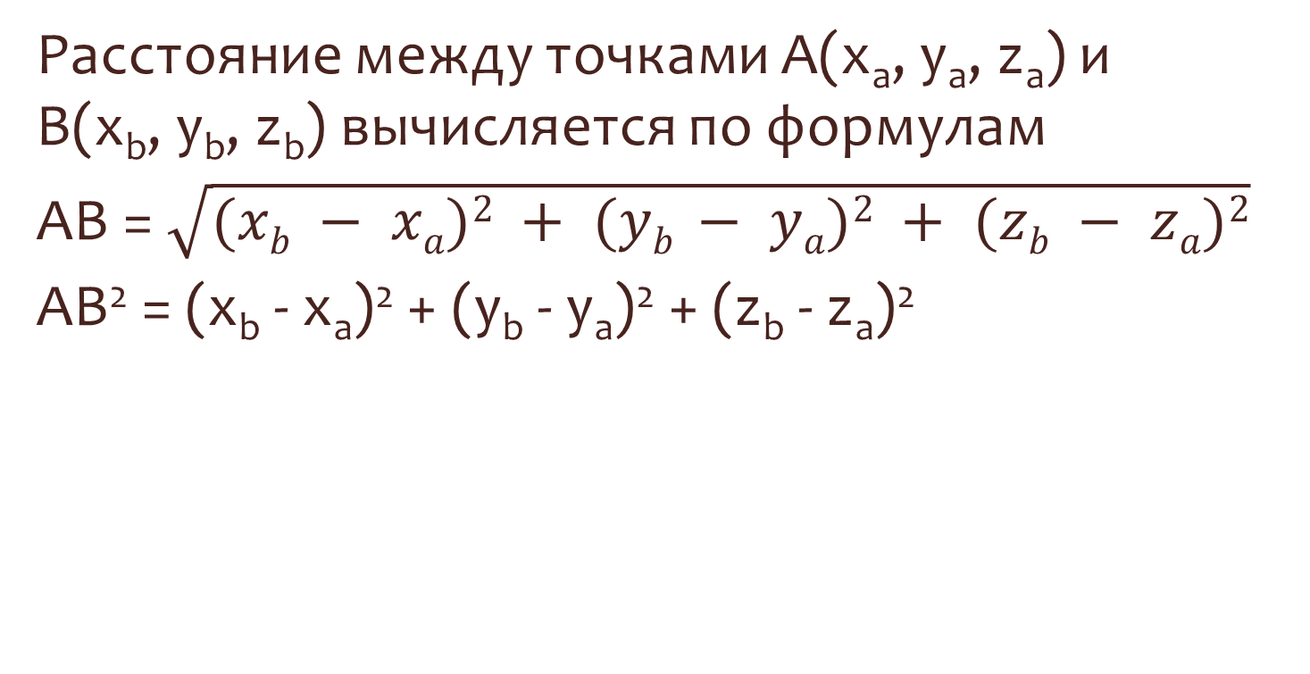
Расстояние между двумя точками - длина отрезка
Расстояние между точками A(x_{a}, y_{a}, z_{a}) и B(x_{b}, y_{b}, z_{b}) вычисляется по формулам
AB = $\sqrt{(xb − xa)2 + (yb − ya)2 + (zb − za)2}$
AB² = (x_{b} - x_{a})² + (y_{b} - y_{a})² + (z_{b} - z_{a})²

Slide 3
Задача 7.
На оси х найдите точку С (х;0;0), равноудаленную от двух точек А (1;2;3),
В (-2;1;3)

Slide 4
Дано: Найти:
А (1;2;3) С (х;0;0)
В (-2;1;3)

Slide 5
Решение:
1.Если С, равноудалена от А,В, то АВ=АС.
2.АС²=(1-х)²+(2-0)²+(3-0)²
АС²=1-2х+х²+4+9
3.ВС²=(-2-х)²+(1-0)²+(3-0)²
ВС²=4+4х+х²+1+9
4.АС=ВС
1-2х+х²+4+9=4+4х+х²+1+9
1-2х+х²+4+9-4-4х-х²-1-9=0
-6х=0
х=0
5.С (0;0;0)

Slide 6
Задача 8.
Составьте уравнение геометрического места точек пространства, равноудаленных от точки А(1;2;3) и начала координат

Slide 7
Дано: Составить уравнение А (1;2;3) геометрического места
пространства

Slide 8
Решение:
1.Если В, равноудалена от А и начала координат (О), то ОВ=АВ.
2.ОВ²=(0-х)²+(0-у)²+(0-z)²
OВ²=x²+y²+z²
3.АВ²=(1-х)²+(2-y)²+(3-z)²
АВ²=1-2х+х²+4-4у+у²+9+6z+z²
4. ОВ²=АВ²
x²+y²+z² = 1-2х+х²+4-4у+у²+9+6z+z²
x²+y²+z²-1+2x-x²-4+4y-y²-9+6z-z²=0
2x+4y+6z=14
x+2y+3z=7 – уравнение геометрического места точек в пространстве

Slide 9
Библиография
Геометрия. 10-11 классы: учеб. для общеобразоват. учреждений: базовый и профил. уровни/ А.В. Погорелов – 10-е. изд. – М. : Просвещение, 2010. – 175 с. : ил.

